Slide 1

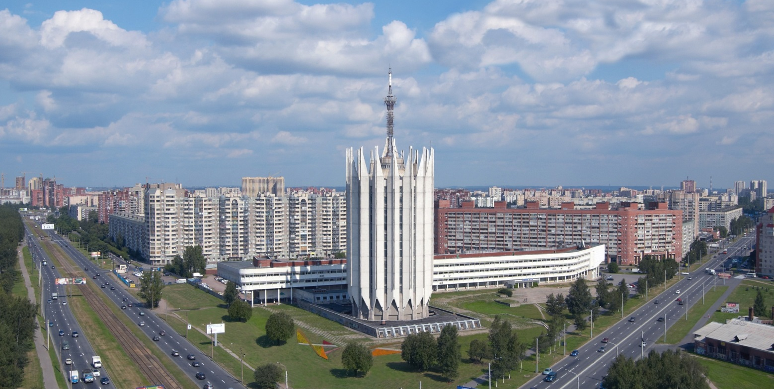
Г О С У Д А Р С Т В Е Н Н Ы Й Н А У Ч Н Ы Й Ц Е Н Т Р Р О С С И И
ЦЕНТРАЛЬНЫЙ НАУЧНО-ИССЛЕДОВАТЕЛЬСКИЙ И ОПЫТНО-КОНСТРУКТОРСКИЙ
ИНСТИТУТ РОБОТОТЕХНИКИ И ТЕХНИЧЕСКОЙ КИБЕРНЕТИКИ
Применение групп мобильных роботов для проведения спасательных миссий в экстремальных природно-климатических условиях
С.С. Яковлев
Россия, 194064, г. Санкт-Петербург, Тихорецкий пр., 21
тел.: (812) 552-0110 (812) 552-1325 факс: (812) 556-3692 http://www.rtc.ru e-mail: rtc@rtc.ru

Slide 2
Сложные климатические условия
Датчик | Погодные условия | Применимость
Лазерный дальномер | Полярная ночь | +
 | Метель | -
 | Сильный ветер | +
 | Качка | +
Глобальная система навигации | Полярная ночь | +
 | Метель | +
 | Сильный ветер | +
 | Качка | +
Инерциальная навигационная система | Полярная ночь | +
 | Метель | +
 | Сильный ветер | +
 | Качка | -
Датчик | Погодные условия | Применимость
Видеокамеры | Полярная ночь | -
 | Метель | -
 | Сильный ветер | +
 | Качка | +
Ультразвуковой дальномер | Полярная ночь | +
 | Метель | -
 | Сильный ветер | -
 | Качка | +
сильный ветер
низкие температуры
метели
ледяные и снежные торосы
полярная ночь

Slide 3
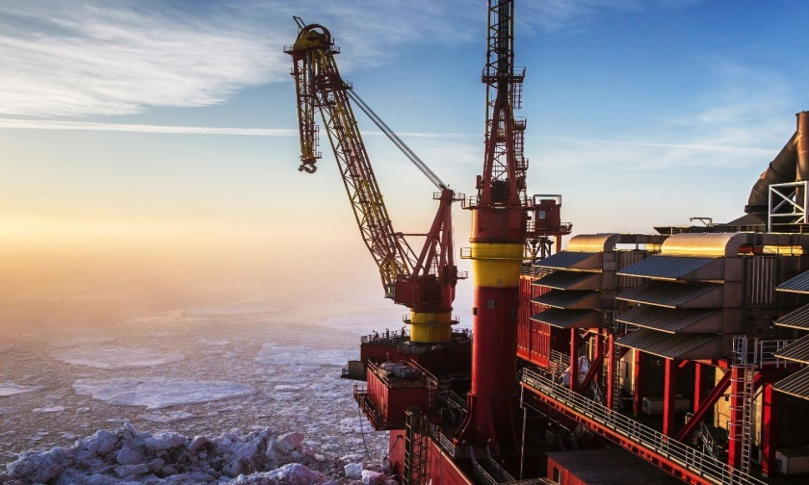
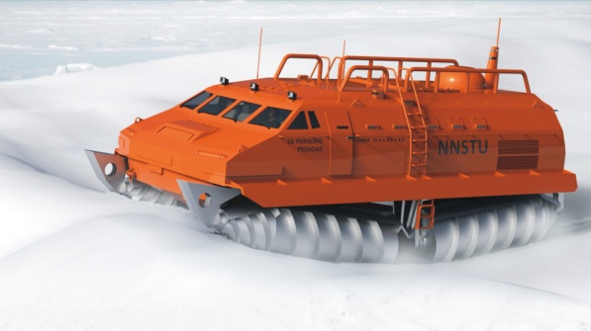
Требования к спасательной группировке роботов
Гетерогенность
Автономность
Избыточность
Взаимозаменяемость роботов
Робастность

Slide 4
Гетерогенность спасательной группировки роботов
Роботы-разведчики
производят поиск людей, которым требуется эвакуация и опасных объектов, за динамикой состояний которых необходимо наблюдать
Роботы-наблюдатели
осуществляют круглосуточное наблюдение за обстановкой
Роботы-рабочие
требуются для проведения неотложных аварийно-восстановительных работ
Роботы-перегрузчики
помогают людям выбраться из опасных мест
Транспортные роботы
большие универсальные транспортные средства для перемещения групп людей в безопасные зоны

Slide 5
Автономность

Slide 6
Взаимозаменяемость
Типы отказов
Таблица взаимозаменяемости сенсоров
отказ бортового вычислителя системы управления робота.
отказ бортового радиоканала
отказ двигателей и/или движителей
отказ какого-то сенсора

Slide 7
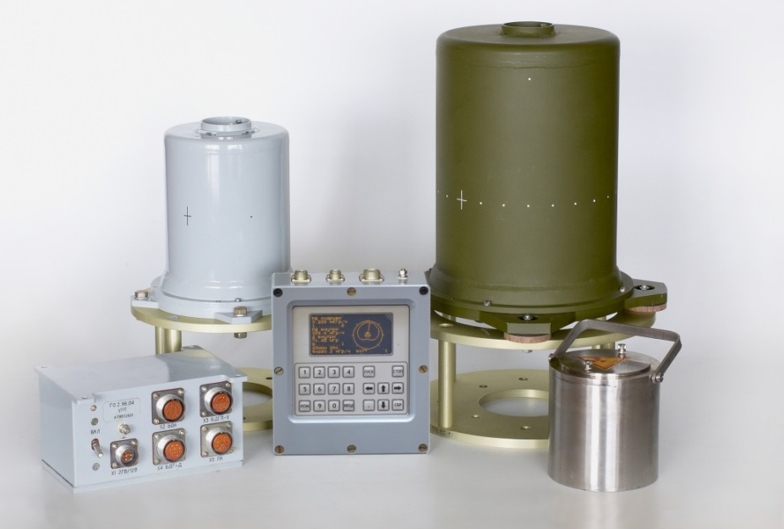
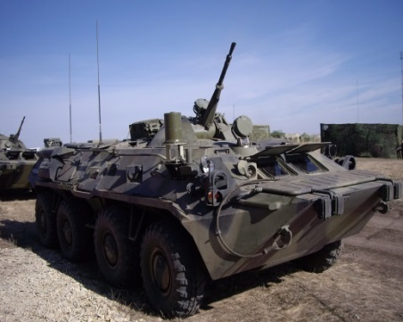
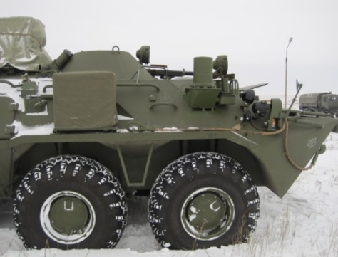
Возможный вариант слайда
Принят на снабжение МО РФ ГО.2.96.00
Назначение
Обнаружение радиоактивно загрязненных участков местности, объектов и локальных источников гамма-излучения
Измерение мощности поглощенной дозы и поглощенной дозы гамма-излучения
Определение направления на локальные источники гамма-излучения и индикация азимутального распределения потоков гамма-излучения
Выдача результатов измерения в телекодовый канал связи (RS-232)
Технические характеристики
Диапазон измерения мощности дозы гамма-излучения от 10⁻⁷ до 10 Гр/ч
Диапазон измерения дозы гамма-излучения от 10⁻⁵ до 50 Гр
Диапазон измерения направления от 0° до 360°

Slide 8
Г О С У Д А Р С Т В Е Н Н Ы Й Н А У Ч Н Ы Й Ц Е Н Т Р Р О С С И И
ЦЕНТРАЛЬНЫЙ НАУЧНО-ИССЛЕДОВАТЕЛЬСКИЙ И ОПЫТНО-КОНСТРУКТОРСКИЙ
ИНСТИТУТ РОБОТОТЕХНИКИ И ТЕХНИЧЕСКОЙ КИБЕРНЕТИКИ
Спасибо за внимание!
Россия, 194064, г. Санкт-Петербург, Тихорецкий пр., 21
тел.: (812) 552-0110 (812) 552-1325 факс: (812) 556-3692 http://www.rtc.ru e-mail: rtc@rtc.ru

